Slide 1
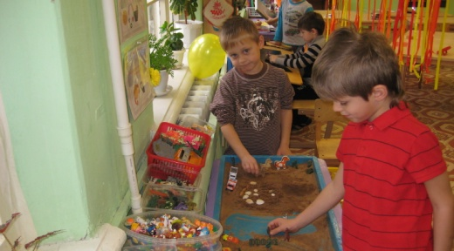
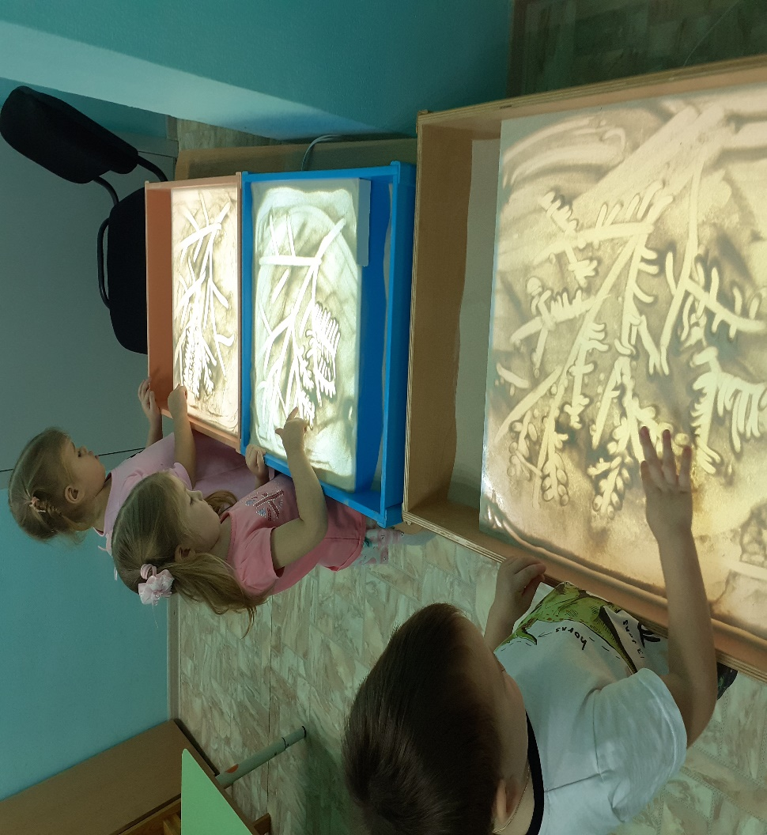
Муниципальное автономное дошкольное образовательное учреждение «Детский сад №18 «Остров сокровищ» г. Новороссийск Песочная терапия в работе с дошкольниками
В одном мгновении
видеть вечность,
Огромный мир –
в зерне песка,
В единой горсти –
бесконечность,
И небо – в чашечке цветка.
Уильям Блейк
Подготовила: педагог -психолог
Резвова Алевтина Петровна

Slide 2
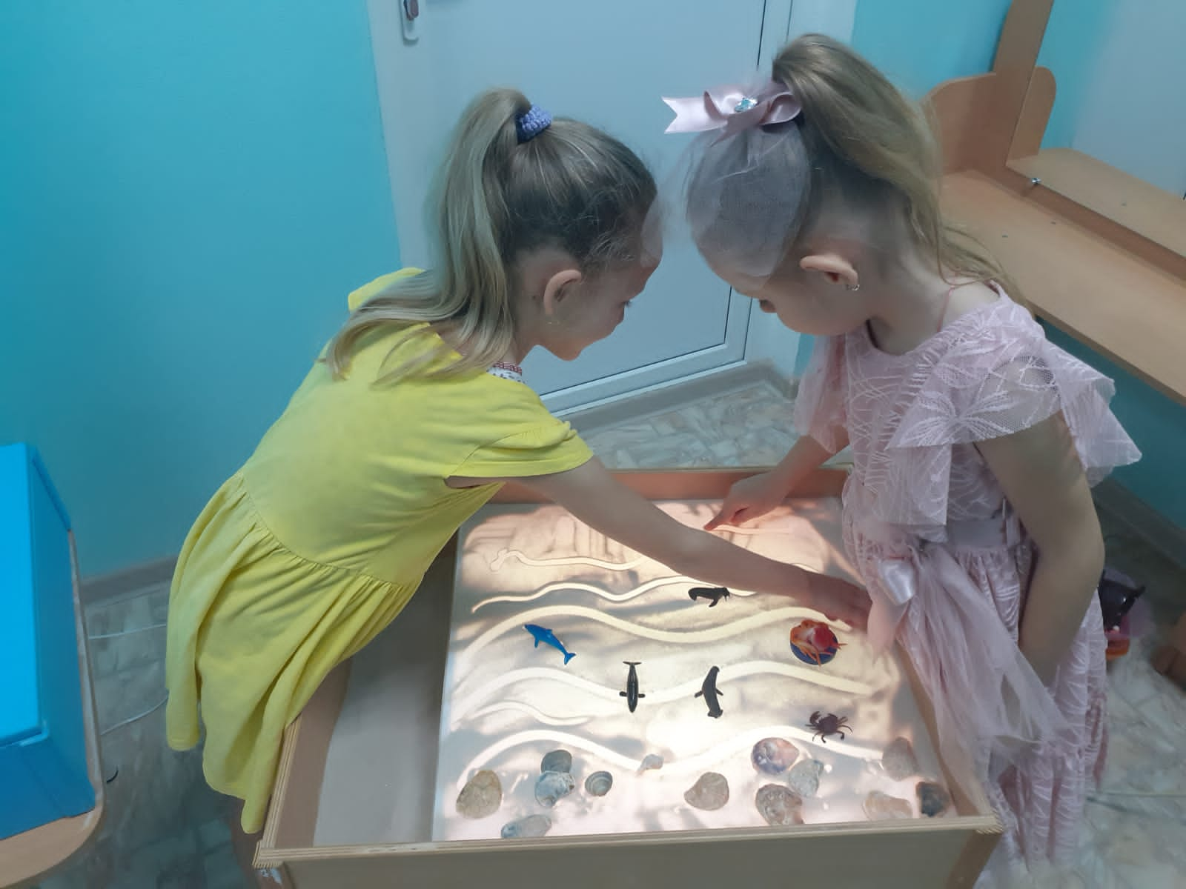
Что нужно для игры в песок?
А нужно, в сущности, так мало:
Любовь, желанье, доброта,
Чтоб Вера в Детство не пропала.
Простейший ящик из стола
Покрасим голубою краской,
Горсть золотистого песка
Туда вольется дивной сказкой.
Игрушек маленьких набор
Возьмем в игру ...
Подобно Богу
Мы создадим свой Мир Чудес,
Пройдя Познания Дорогу.

Slide 3
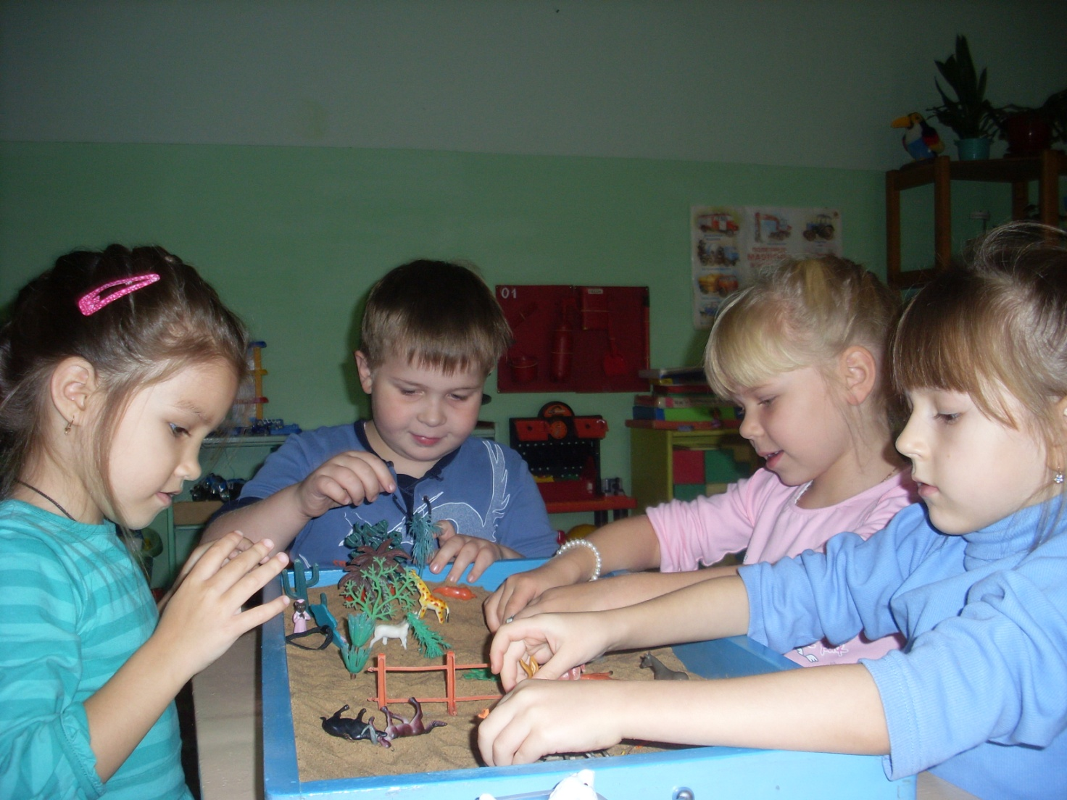
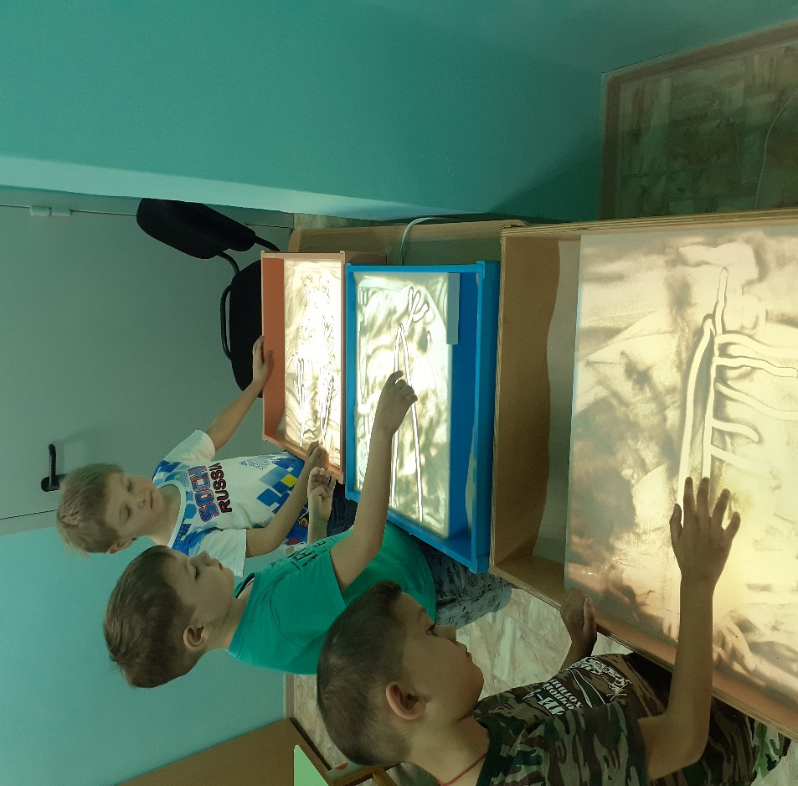
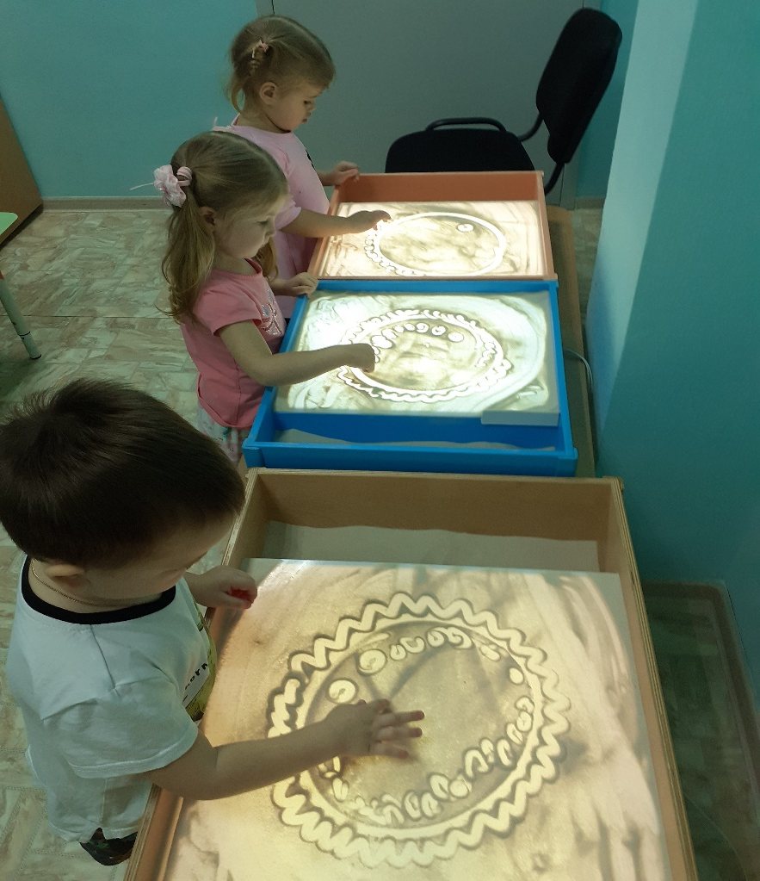
Игры на песке – это просто, привычно, доступно, естественно и приятно!

Slide 4
Игры с песком можно условно разделить на три направления:
обучающие
облегчают процесс обучения ребенка
познавательные
познается многогранность окружающего мира
проективные
обеспечиваются психологическая диагностика, коррекция и развитие ребенка

Slide 5
Цели «педагогической песочницы»
снятие эмоционального напряжения;
саморазвитие ребенка посредством творческих игр на песке;
развитие тактильно-кинестетической чувствительности и мелкой моторики рук;
закрепление навыков фонетико-грамматического строя, звукопроизношения, обучения грамоте и письму;
формирование коммуникативных навыков детей.

Slide 6
Преимущества использования песочной терапии
Повышается познавательная активность,
желание экспериментировать и работать самостоятельно
развиваются познавательные процессы:
-восприятие,
-внимание,
-память,
- мышление),
а также речь и моторика.
развивается «тактильная» чувствительность
песок «заземляет» отрицательную энергию.
Способствует развитию сюжетно-ролевой игры и коммуникативных навыков ребёнка.

Slide 7
Условия организации работы с детьми в «педагогической песочнице»
Согласие и желание ребёнка
Специальная подготовка воспитателя , творческий подход к проведению занятий в песочнице
Отсутствие у детей аллергии на пыль от сухого песка, кожных заболеваний, порезов

Slide 8
Оборудование «педагогической песочницы»
Водонепроницаемый деревянный
ящик или
пластиковый таз
Песок
Набор
игрового
материала

Slide 9
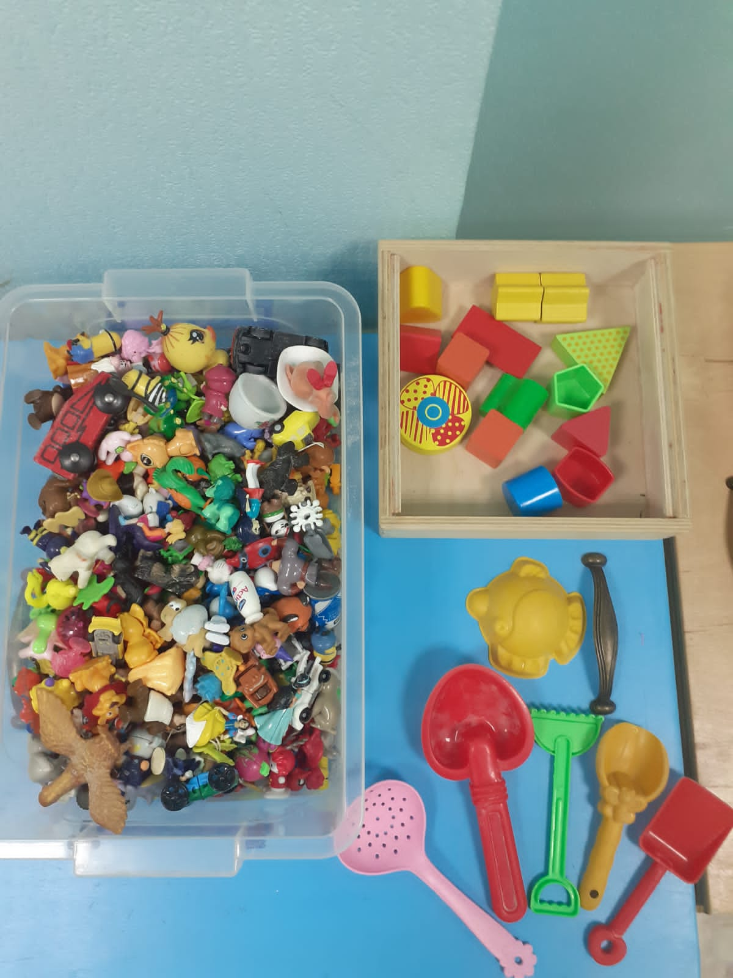
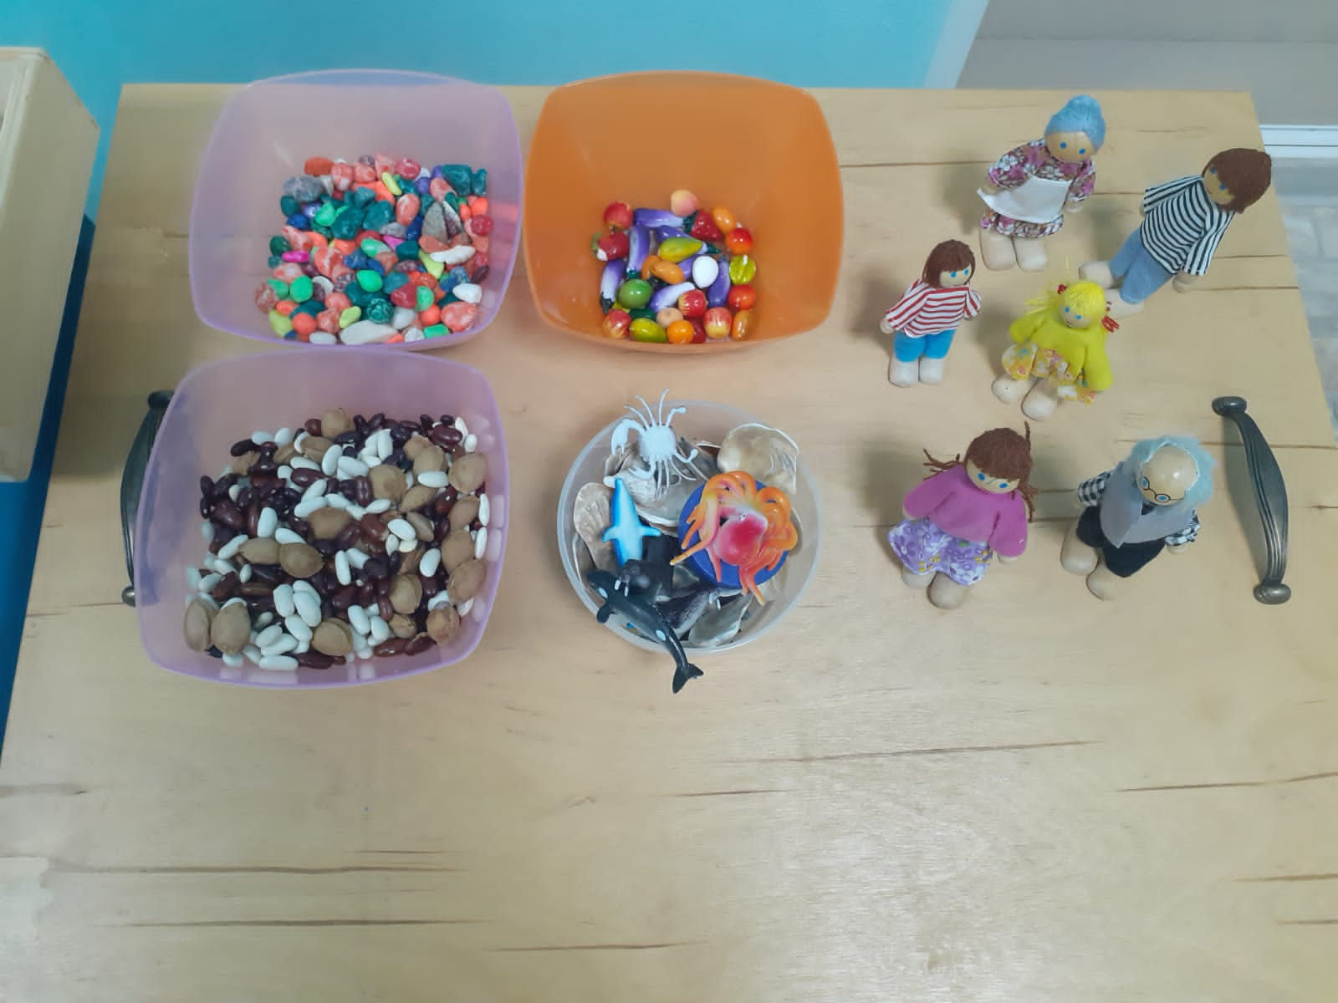
Необходимое оборудование для игр с песком

Slide 10
Общая структура занятий
1. Ритуал вхождения в песочный мир
(сенсорная стимуляция: зрительная, слуховая, обонятельная, тактильная).
2. Установка на деятельность
(рассказ или рисунок для Песочной Феи).
3. Непосредственно деятельность (игра в соответствии с задачами занятия)
4. Релаксационное упражнение и / или свободная игра.
5. Ритуал выхода из песочного мира.

